Slide 1
Введение второго иностранного языка: опыт, проблемы, перспективы
Подготовил: Центр лингвистического образования АО «Издательство «Просвещение»
Покидова Анастасия Дмитриевна,
учитель английского языка
высшей квалификационной категории
МОУ Хорошовская СОШ
Эксперт ОГЭ по английскому языку
Автор пособия «Английский язык. Диагностические материалы.
4 класс», изд. Просвещение, 2017
Методист по ИЯ (МО, Коломенский р-н)
Данные материалы (а также любые приложения) является конфиденциальными, может содержать результаты интеллектуальной деятельности, средства индивидуализации, персональные данные физических лиц, а также информацию, являющуюся коммерческой тайной АО «Издательство «Просвещение» (Москва, 3-й проезд Марьиной рощи, 41). Оно предназначено исключительно для человека или людей, которым предоставлено в печатной или электронной форме. Если Вы не являетесь адресатом этих материалов и приложений, или получили их по ошибке, просьба незамедлительно сообщить об этом отправителю и удалить все копии этих материалов, которые могут находиться на Вашем сервере или уничтожить физически. Получение Вами данной информации не означает предоставление Вам каких-либо прав на ее использование, за исключением явно указанных. Любое копирование, раскрытие или распространение информации без согласия ее обладателя запрещено

Slide 2
«Знать много языков — значит иметь много ключей к одному замку»
(Вольтер)

Slide 3
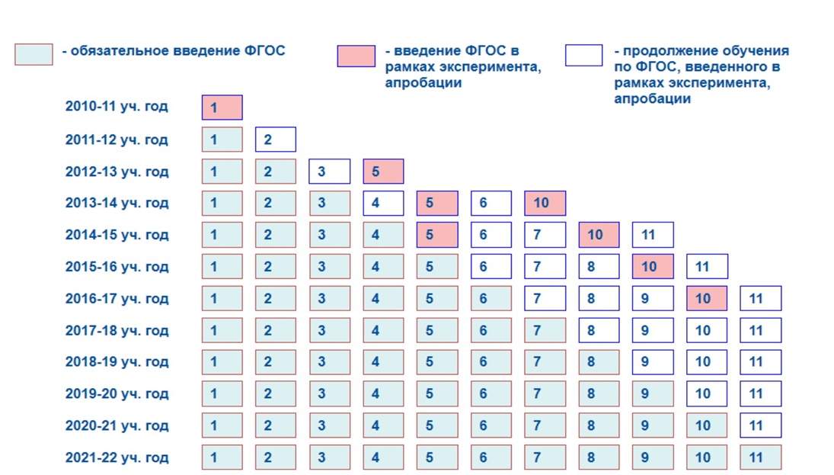
Федеральный государственный образовательный стандарт

Slide 4
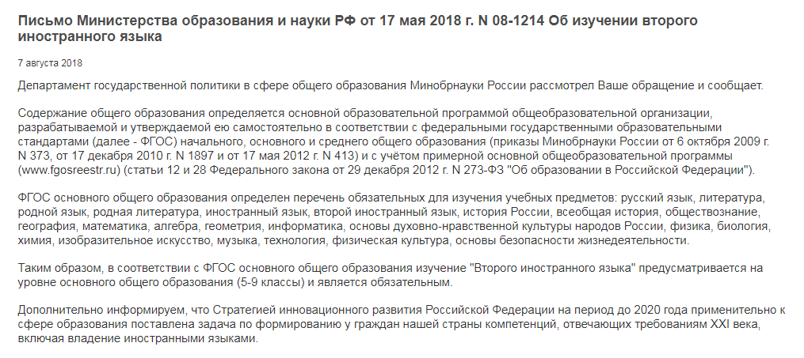

Slide 5
Первоначальная (с 11 марта 2011 года) редакция ФГОС средней школы | Текущая (с 16 февраля 2016 года) редакция ФГОС средней школы
В учебный план входят следующие обязательные предметные области и учебные предметы: филология (русский язык, родной язык, литература, родная литература, иностранный язык, второй иностранный язык); общественно-научные предметы (история России, всеобщая история, обществознание, география); математика и информатика (математика, алгебра, геометрия, информатика); основы духовно-нравственной культуры народов России; естественно-научные предметы (физика, биология, химия); искусство (изобразительное искусство, музыка); технология (технология); физическая культура и основы безопасности жизнедеятельности (физическая культура, основы безопасности жизнедеятельности) | В учебный план входят следующие обязательные предметные области и учебные предметы: русский язык и литература (русский язык, литература); родной язык и родная литература (родной язык, родная литература); иностранные языки (иностранный язык, второй иностранный язык); общественно-научные предметы (история России, всеобщая история, обществознание, география); математика и информатика (математика, алгебра, геометрия, информатика); основы духовно-нравственной культуры народов России; естественно-научные предметы (физика, биология, химия); искусство (изобразительное искусство, музыка); технология (технология); физическая культура и основы безопасности жизнедеятельности (физическая культура, основы безопасности жизнедеятельности)

Slide 6

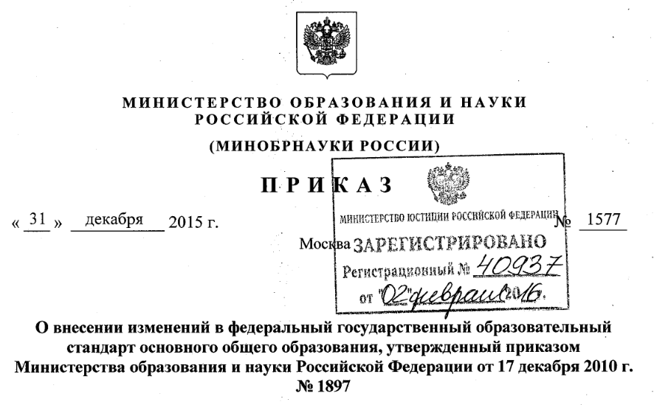
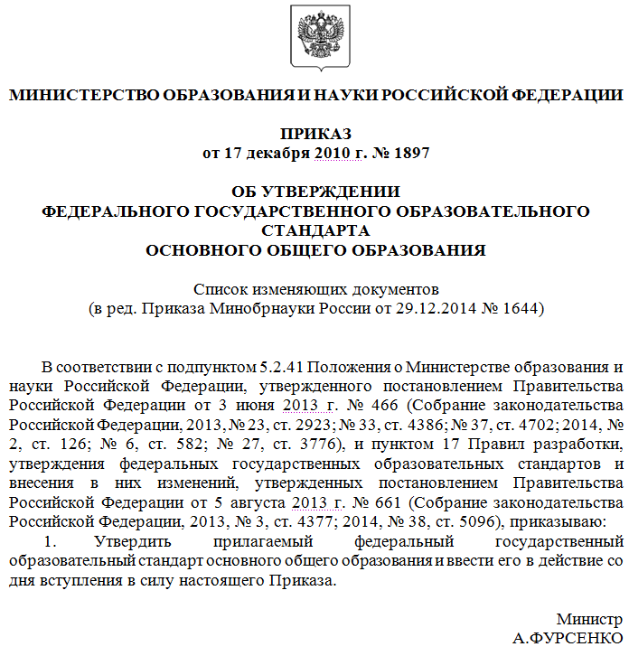

Нормативные документы
Примерная основная образовательная программа основного общего образования (одобрена решением федерального учебно-методического объединения по общему образованию (протокол от 8 апреля 2015 г. № 1/15)
(сайт fgosreestr.ru)

Slide 7
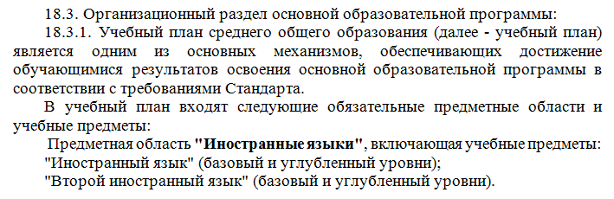

Slide 8
Приказ Министерства образования и науки Российской Федерации от 31.12.2015 № 1577 «О внесении изменений в ФГОС ООО»
В пункте 18.3.1.
В учебный план входят следующие обязательные предметные области и учебные предметы:
русский язык и литература (русский язык, литература);
родной язык и родная литература (родной язык, родная литература);
иностранные языки (иностранный язык, второй иностранный язык);

Slide 9
Приказ Министерства образования и науки Российской Федерации от 31.12.2015 № 1577 «О внесении изменений в ФГОС ООО»
Установлено, что должны отражать личностные и метапредметные результаты освоения адаптированной образовательной программы для лиц с ограниченными возможностями (глухих, слабослышащих, позднооглохших; с нарушениями опорно-двигательного аппарата; с расстройствами аутистического спектра).
Предметная область «Филология» заменена на область «Русский язык и литература»
В стандарт введены предметные области «Родной язык и родная литература» и «Иностранный язык. Второй иностранный язык»;
Изменение требований к рабочим программам.

Slide 10
ФГОС основного общего образования
II. ТРЕБОВАНИЯ К РЕЗУЛЬТАТАМ ОСВОЕНИЯ ОСНОВНОЙ ОБРАЗОВАТЕЛЬНОЙ ПРОГРАММЫ ОСНОВНОГО ОБЩЕГО ОБРАЗОВАНИЯ
Основная цель изучения иностранных языков в школе - формирование у школьников иноязычной коммуникативной компетенции: способности и готовности осуществлять иноязычное межличностное и межкультурное общение с носителями языка.
ФГОС ООО: II. Требования к результатам освоения ООП ООО:
…
3) Достижение допорогового уровня иноязычной коммуникативной компетенции
4) Создание основы для формирования интереса к совершенствованию достигнутого уровня владения изучаемым иностранным языком, в том числе на основе самонаблюдения и самооценки, к изучению второго/третьего иностранного языка, к использованию иностранного языка как средства получения информации, позволяющей расширять свои знания в других предметных областях.

Slide 11


СООТВЕТСТВИЕ УРОВНЯМ ЯЗЫКОВЫХ КОМПЕТЕНЦИЙ
При 2 часах в неделю
достигаются уровни:
5–6 кл. А1
7–9 кл. А2
10–11 кл. B1
согласно ФГОС
«Современные языки: изучение, преподавание, оценка. Общеевропейские компетенции владения иностранным языком» (Страсбург, 1996)

Slide 12
ФГОС основного общего образования
II. ТРЕБОВАНИЯ К РЕЗУЛЬТАТАМ ОСВОЕНИЯ ОСНОВНОЙ ОБРАЗОВАТЕЛЬНОЙ ПРОГРАММЫ ОСНОВНОГО ОБЩЕГО ОБРАЗОВАНИЯ
Основная образовательная программа основного общего образования содержит обязательную часть и часть, формируемую участниками образовательных отношений.
Обязательная часть основной образовательной программы основного общего образования составляет 70%, а часть, формируемая участниками образовательных отношений, - 30% от общего объема основной образовательной программы основного общего образования.

Slide 13
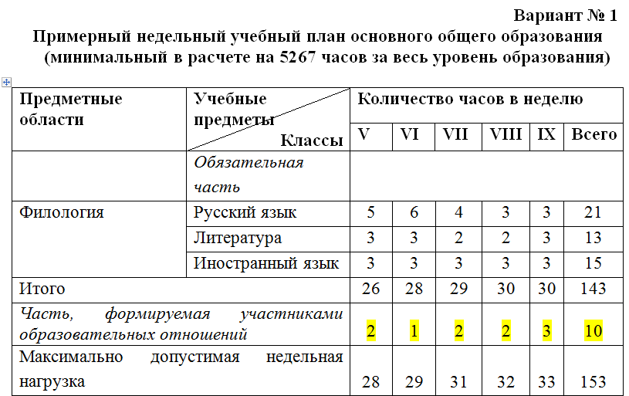
ПРИМЕРНАЯ ОСНОВНАЯ ОБРАЗОВАТЕЛЬНАЯ ПРОГРАММА ОСНОВНОГО ОБЩЕГО ОБРАЗОВАНИЯ

Slide 14
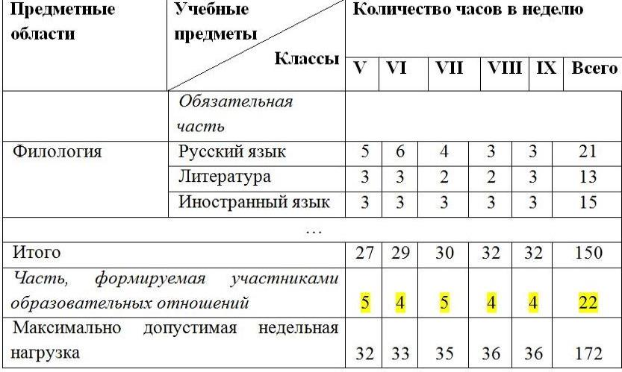
ПРИМЕРНАЯ ОСНОВНАЯ ОБРАЗОВАТЕЛЬНАЯ ПРОГРАММА ОСНОВНОГО ОБЩЕГО ОБРАЗОВАНИЯ

Slide 15

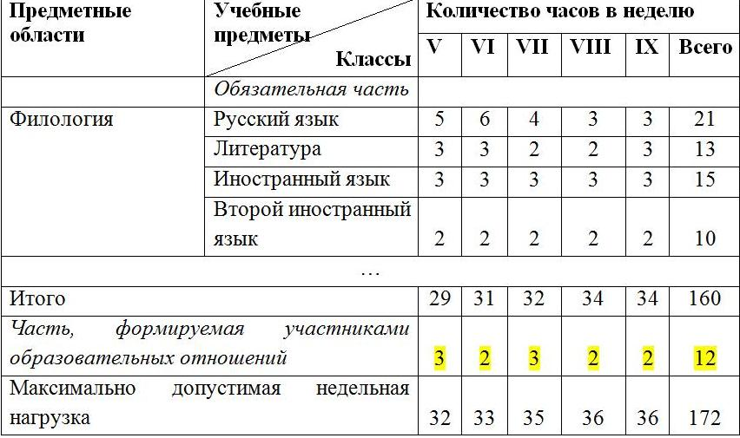
ПРИМЕРНАЯ ОСНОВНАЯ ОБРАЗОВАТЕЛЬНАЯ ПРОГРАММА ОСНОВНОГО ОБЩЕГО ОБРАЗОВАНИЯ

Slide 16

Допороговый уровень А2
100-120 часов – уровень А1
180 – 200 часов – уровень А2 (при условии владения языком на элементарном уровне).
Рекомендация: Вводить второй иностранный язык не позже 7 класса по 2 часа в неделю, чтобы выполнить требования ФГОС ООО

Slide 17
Могут ли родители отказаться от изучения второго иностранного языка?
ч. 1 ст. 28 Федерального закона от 29.12.2012 № 273-ФЗ «Об образовании в Российской Федерации»
… образовательная организация обладает автономией, под которой понимается самостоятельность в осуществлении образовательной, научной, административной, финансово-экономической деятельности, разработке и принятии локальных нормативных актов.
п. 1 ч. 3 ст. 44 Федерального закона от 29.12.2012 № 273-ФЗ «Об образовании в Российской Федерации»
выбирать … формы получения образования и формы обучения, организации, осуществляющие образовательную деятельность, язык, языки образования, факультативные и элективные учебные предметы, курсы, дисциплины (модули) из перечня, предлагаемого организацией, осуществляющей образовательную деятельность;

Slide 18
Разработка учебной программы по предмету
ФГОС
Примерная ООП; ООП ОУ
Примерная программа по учебному предмету
Авторская программа
Рабочая программа учителя

Slide 19
Разработка учебной программы по предмету
Рабочие программы по второму иностранному языку имеют ту же структуру, что и рабочие программы по предмету «Иностранный язык», и должны содержать:
планируемые результаты освоения предмета «Второй иностранный язык»;
содержание предмета «Второй иностранный язык»;
тематическое планирование.

Slide 20



Разработка учебной программы по предмету

Slide 21
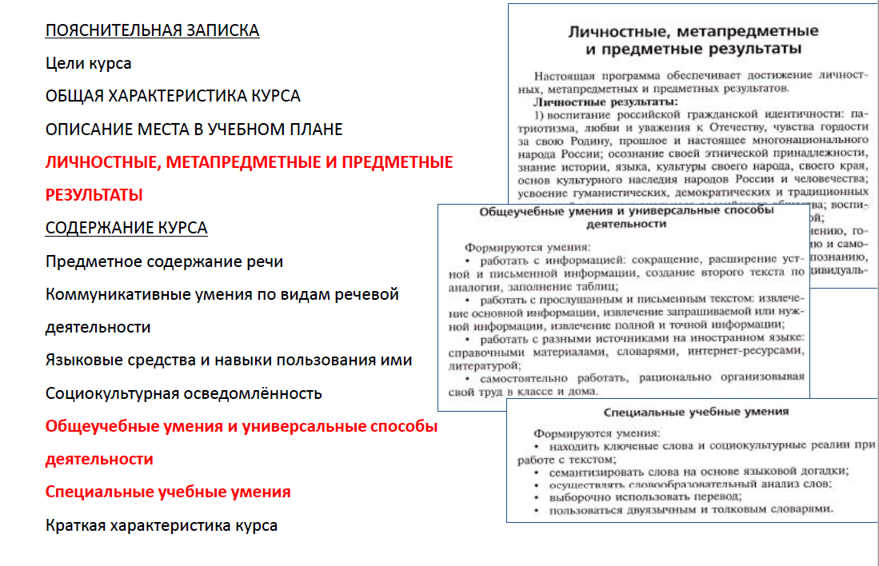
Разработка учебной программы по предмету

Slide 22
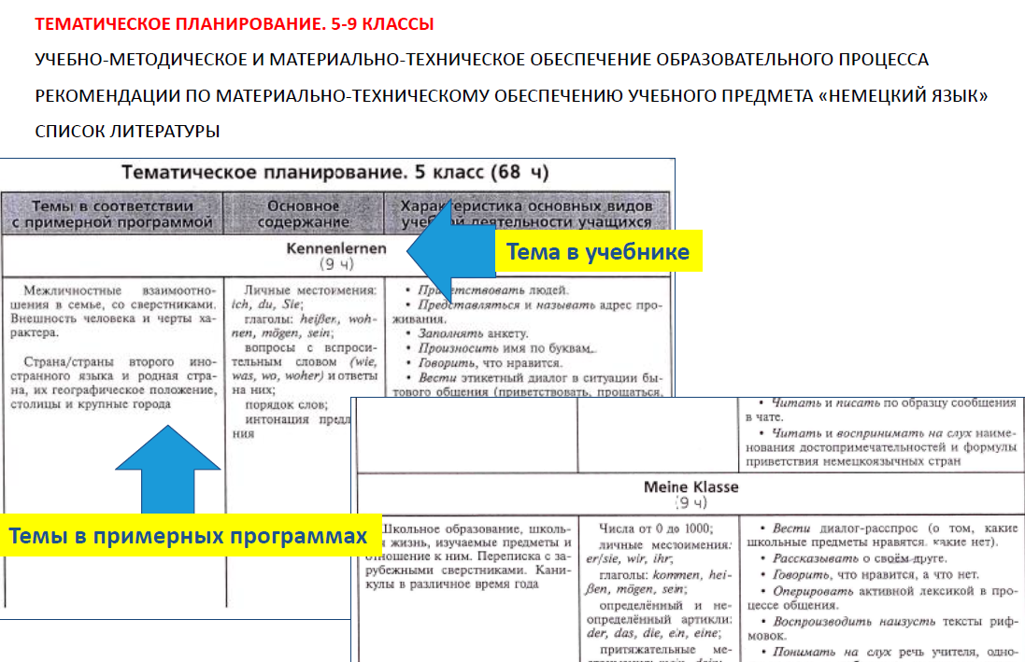
Разработка учебной программы по предмету

Slide 23
Особенности преподавания предмета «Второй иностранный язык»
1. Опыт освоения нового языка принцип экономии;
2. Принцип учёта знаний, умений и навыков в первом иностранном, а также в родном языках:
похожие структуры предложений: Er ist gut / He is good. Sie kann tanzen/She can dance;
лексика, имеющая сходство на уровне произношения, значения, написания,
словообразования: tanzen – to dance/ der Elefant – the elephant/
beginnen – to begin/, заимствованные слова в русском языке.
образование временных форм (от трех основных форм глагола и использование вспомогательногог лагола haben = to have в перфекте): kommen – kam – gekommen/ come –came – come, bringen – brachte-gebracht/ bring – brought – brought;
модальные глаголы: mussen – must /konnen – can;
наличие определённого и неопределённогоартиклей и схожесть правил по их употреблению: Das ist ein Mann. Der Mann ist gut./ This is a man. The man is good;
повелительное наклонение: Lesen Sie den Text!!/ Read the text!

Slide 24
Особенности преподавания предмета «Второй иностранный язык»
3. Использование латинского алфавита;
4. Максимально практически ориентированное и коммуникативное изучение языка;
5. Принцип сознательности в изучении второго иностранного языка индуктивный подход в изучении лексики и грамматики.

Slide 25
УМК – какой выбрать?
достижение заявленных во ФГОС личностных, метапредметных и предметных результатов посредством УМК;
наличие преемственности в учебниках разных уровней образования, единых линий УМК;
соответствие УМК системно-деятельностному, коммуникативному, личностно-ориентированному подходам в обучении;
наличие в УМК материалов для оценивания образовательных результатов;
подготовка обучающихся к государственной итоговой аттестации;
методическая поддержка учителя.

Slide 26










Второй иностранный язык
УМК «Мой выбор – английский!»
(авт. Е.Г. Маневич, А. А. Полякова, Д. Дули, В. Эванс)
УМК «Горизонты»
(авт. М. М. Аверина и др.)
УМК «Синяя птица»
(авт. Э. М. Береговской,
Т. В. Белосельской и др.)
УМК «Завтра»
(авт. С. В. Костылевой, О. В. Сараф и др.)
УМК «Время учить китайский!»
(авт. А.А. Сизовой, Чэнь Фу и др.)
Notes:
Согласно требованиям Федерального государственного образовательного стандарта изучение второго иностранного языка в школах является обязательным с 1 сентября 2015 года. В связи с этим издательством «Просвещение» были выпущены учебно-методические комплекты для изучения вторых иностранных языков: немецкого («Горизонты»), французского («Синяя птица») и испанского («Завтра»). В 2017 году линейка пополнилась учебными пособиями «Время учить китайский!» для изучения китайского языка как второго иностранного. Все УМК были созданы совместно с носителями языка и полностью соответствуют требованиям российских стандартов образования.

Slide 27








Немецкий язык . Второй иностранный. 5-11 классы
УМК «Горизонты»
Авторы: М. М. Аверин, Ф. Джин, Л. Рорман, М. Михалак и др.
Авторы: М. М. Аверин, А. Е. Бажанов, С. Л. Фурманова, Ф. Джин и др.
Notes:
УМК по немецкому языку как второму иностранному «Горизонты» – это совместный проект издательства «Просвещение» и немецкого издательства "Cornelsen" (г. Берлин), созданный с учётом требований ФГОС и документов Совета Европы по изучению иностранных языков (Общеевропейских компетенций владения иностранным языком). При изучении немецкого языка с УМК «Горизонты» учитывается опыт обучающихся в изучении первого иностранного языка – английского, что позволяет сделать процесс овладения немецким языком эффективным и результативным, несмотря на сжатые сроки обучения.

Slide 28










Немецкий язык . Второй иностранный. 5-11 классы
УЧЕБНИК (5-9 КЛ.)
РАБОЧАЯ ТЕТРАДЬ (5-9 КЛ.)

Slide 29







ДОСТУПНЫ БЕСПЛАТНО НА САЙТЕ www.prosv.ru/umk/horizonte
АУДИОКУРС
(5-9 КЛ.)
КНИГА ДЛЯ УЧИТЕЛЯ
(5-9 КЛ.)

Slide 30

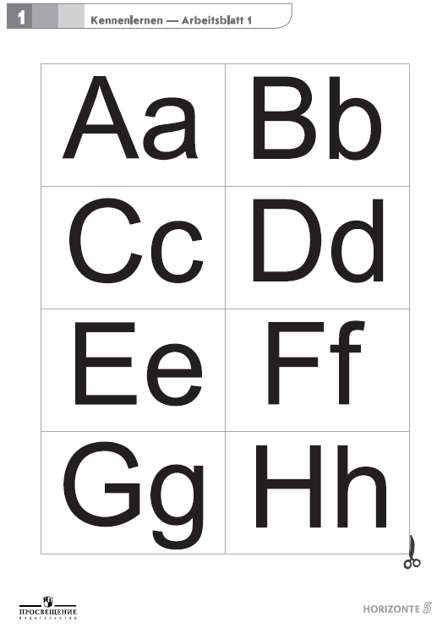
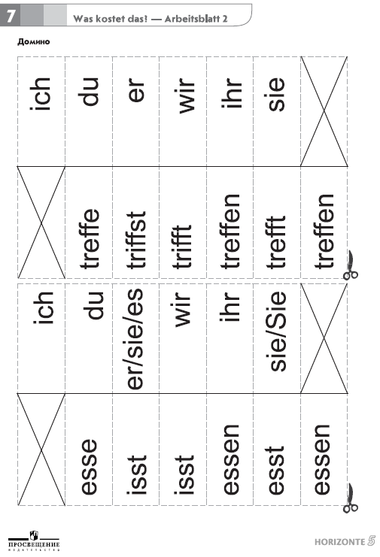
ДОСТУПНЫ БЕСПЛАТНО НА САЙТЕ www.prosv.ru/umk/horizonte
РАБОЧИЕ
ПРОГРАММЫ (5-9 КЛ.)
РАБОЧИЕ ЛИСТЫ

Slide 31
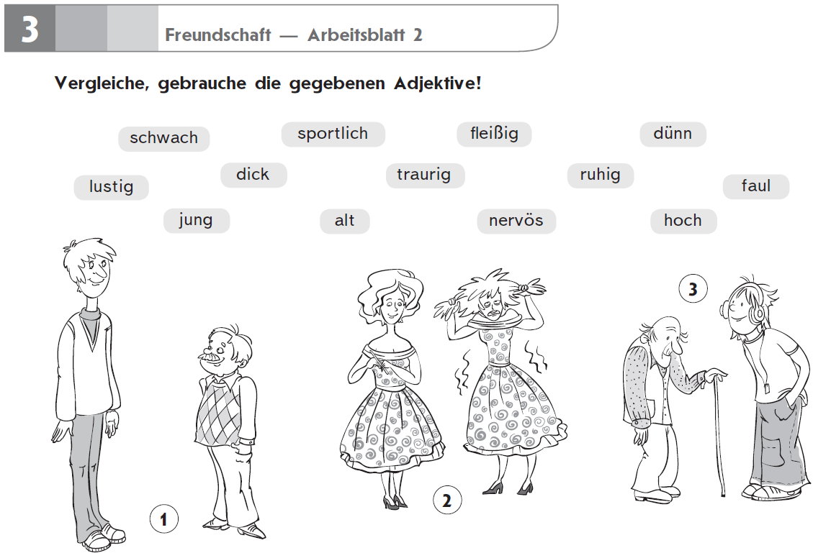
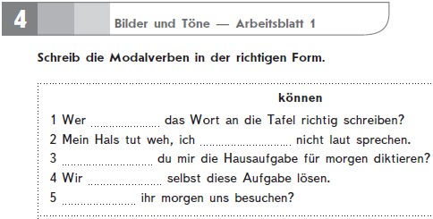

Рабочие листы
www.prosv.ru/umk/horizonte

Slide 32



КОНТРОЛЬНЫЕ
ЗАДАНИЯ (5-6, 7-8, 9 КЛ.)

Slide 33
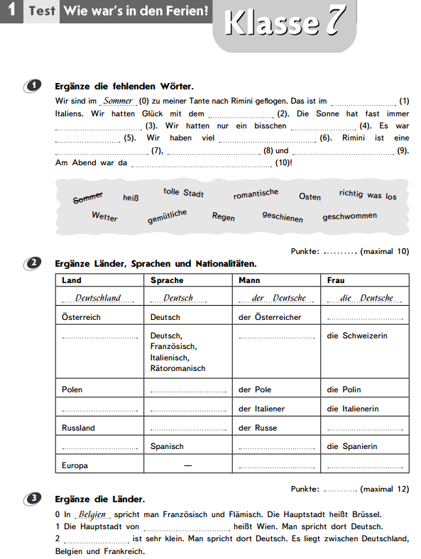
КОНТРОЛЬНЫЕ ЗАДАНИЯ (5-6, 7-8 КЛ.)
письменный контроль учащихся по материалам учебника;
Abschlusstest - итоговый тест для контроля учащихся в конце учебного года;
критерии оценивания учащихся.

Slide 34
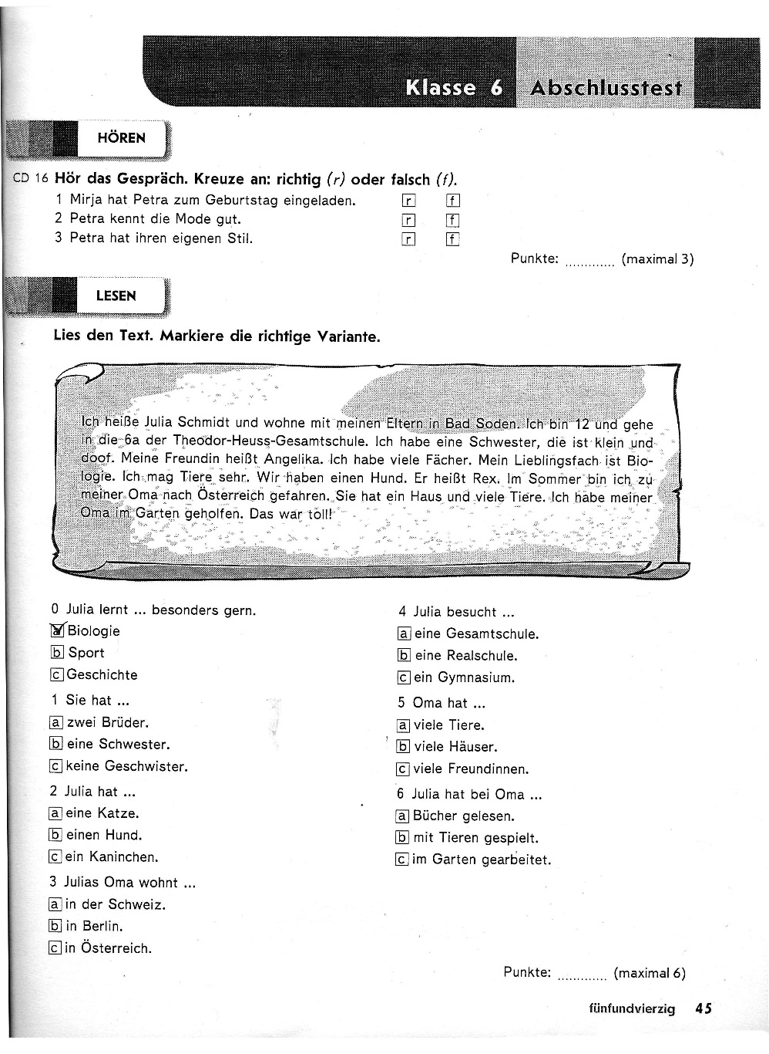
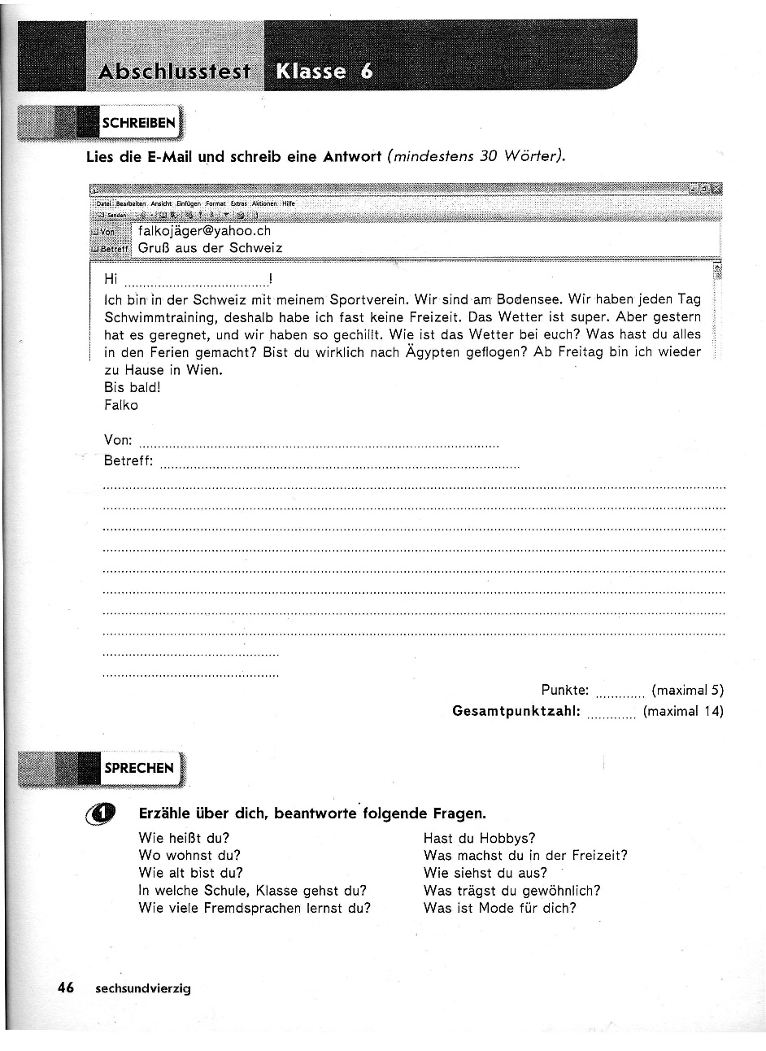
«Немецкий язык.
Контрольные задания. 5-6 классы»

Slide 35


Новинка
ТЕТРАДЬ ДЛЯ ПОДГОТОВКИ К ОГЭ
пошаговая подготовка к ОГЭ
проработка 4 блоков: чтение, говорение, письмо, лексико-грамматические задания
11 контрольных работ для письменного и устного контроля учащихся
дополнительный блок заданий по говорению
контрольные работы имеют чёткую структуру и охватывают все виды речевой деятельности
подходит как для работы в классе, так и для самостоятельной подготовки
листы для самоконтроля

Slide 36
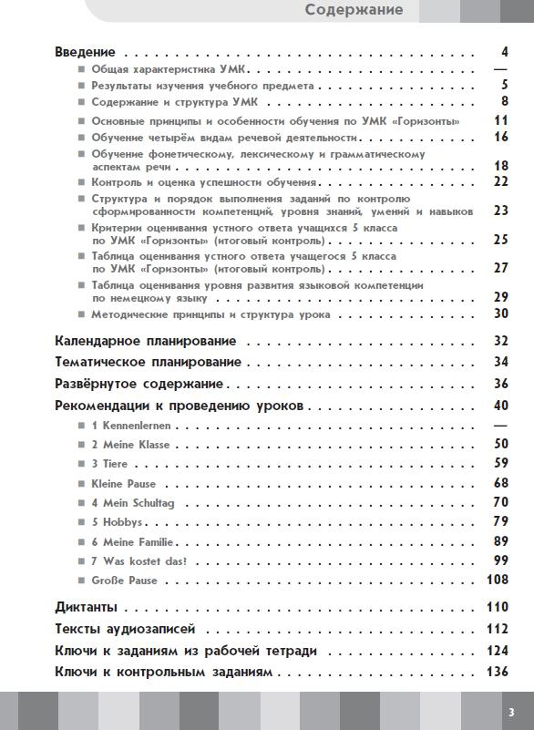
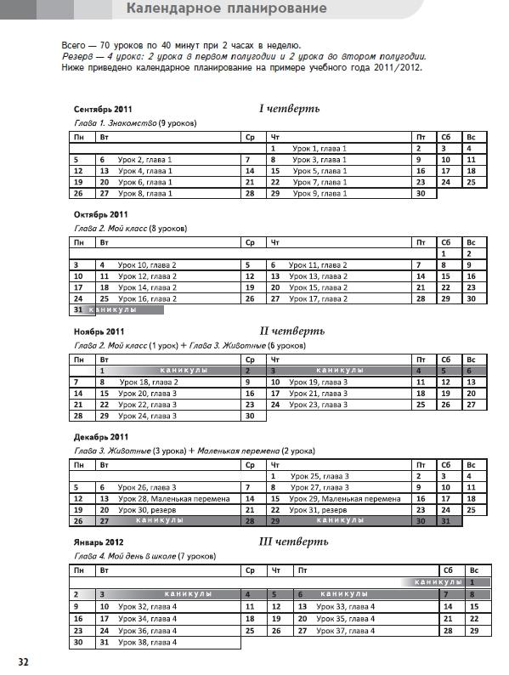
Книга для учителя
www.prosv.ru/umk/horizonte
Е. Ю. Гуцалюк,
Е. Р. Харченко

Slide 37
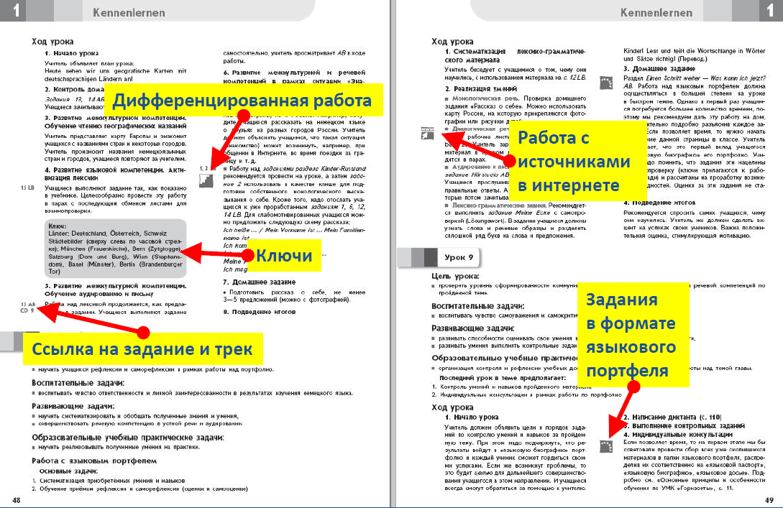
Книга для учителя

Slide 38
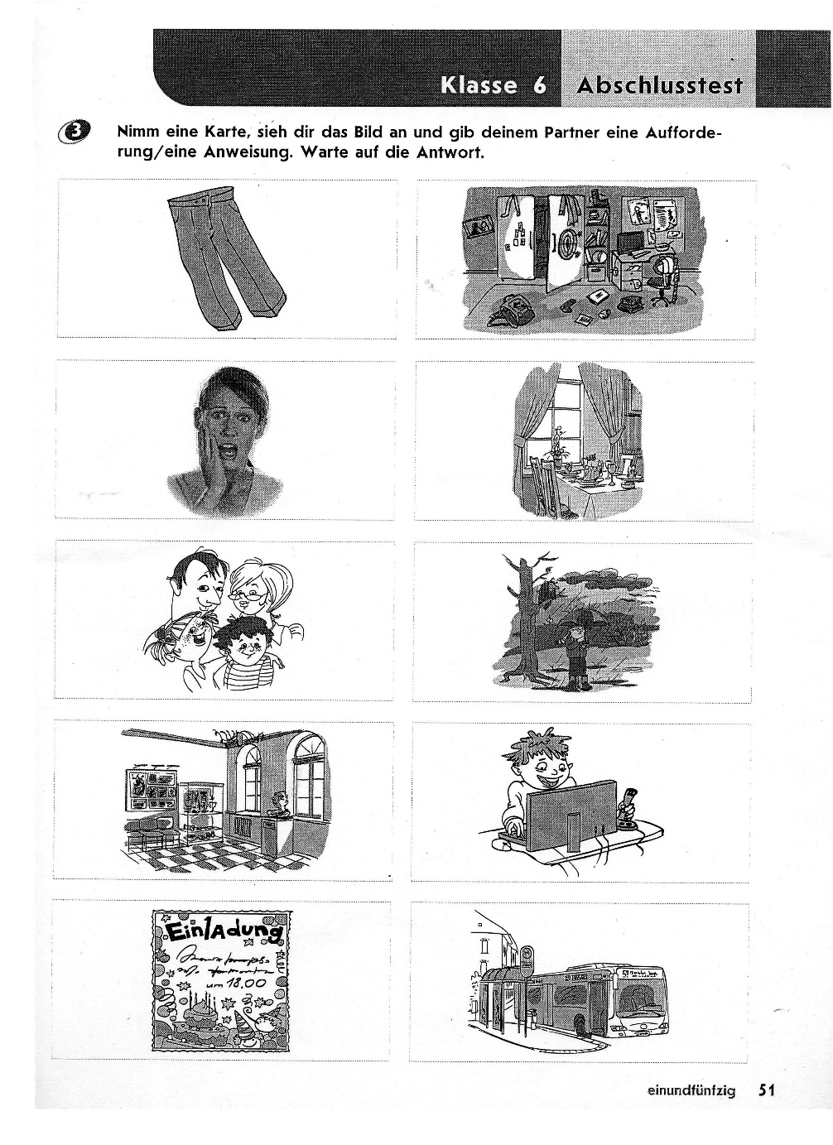
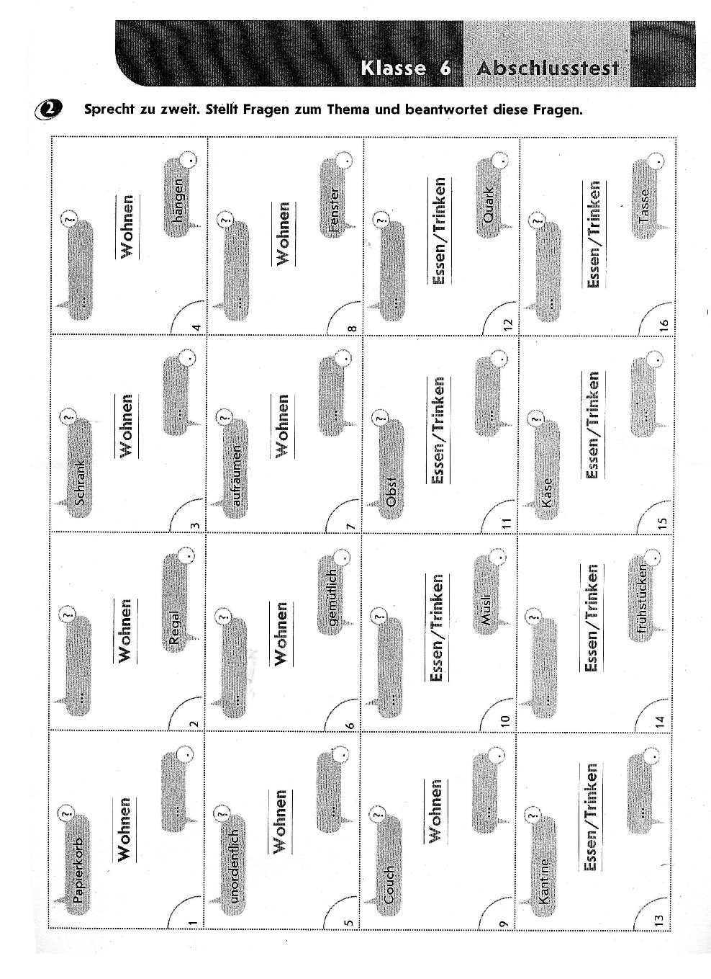
«Немецкий язык.
Контрольные задания. 5-6 классы»

Slide 39
СТРУКТУРА УЧЕБНИКА «ГОРИЗОНТЫ» 5-9 КЛ.
Учебники для 5-8 классов
7 глав;
страноведческий блок;
блоки «Маленькая перемена», «Большая перемена»;
немецко-русский словарь
Учебник для 9 класса
11 глав;
страноведческий блок;
грамматический справочник;
перечень наиболее употребительных речевых образцов;
немецко-русский словарь

Slide 40
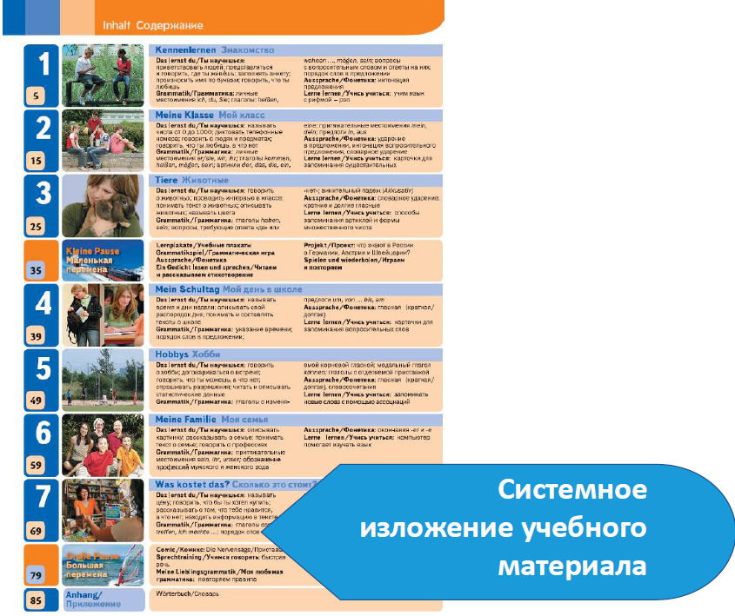
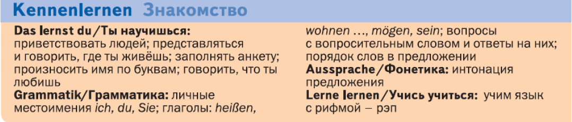
Структура УМК «Горизонты»
Логически структурированное содержание УМК

Slide 41

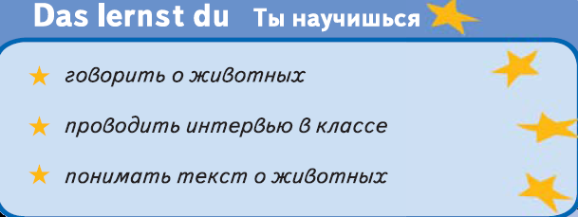
Структура УМК «Горизонты»
На первой странице происходит визуальное введение в тему
Представлен активный словарный запас
Список умений и навыков «Das lernst du/ Ты научишься

Slide 42
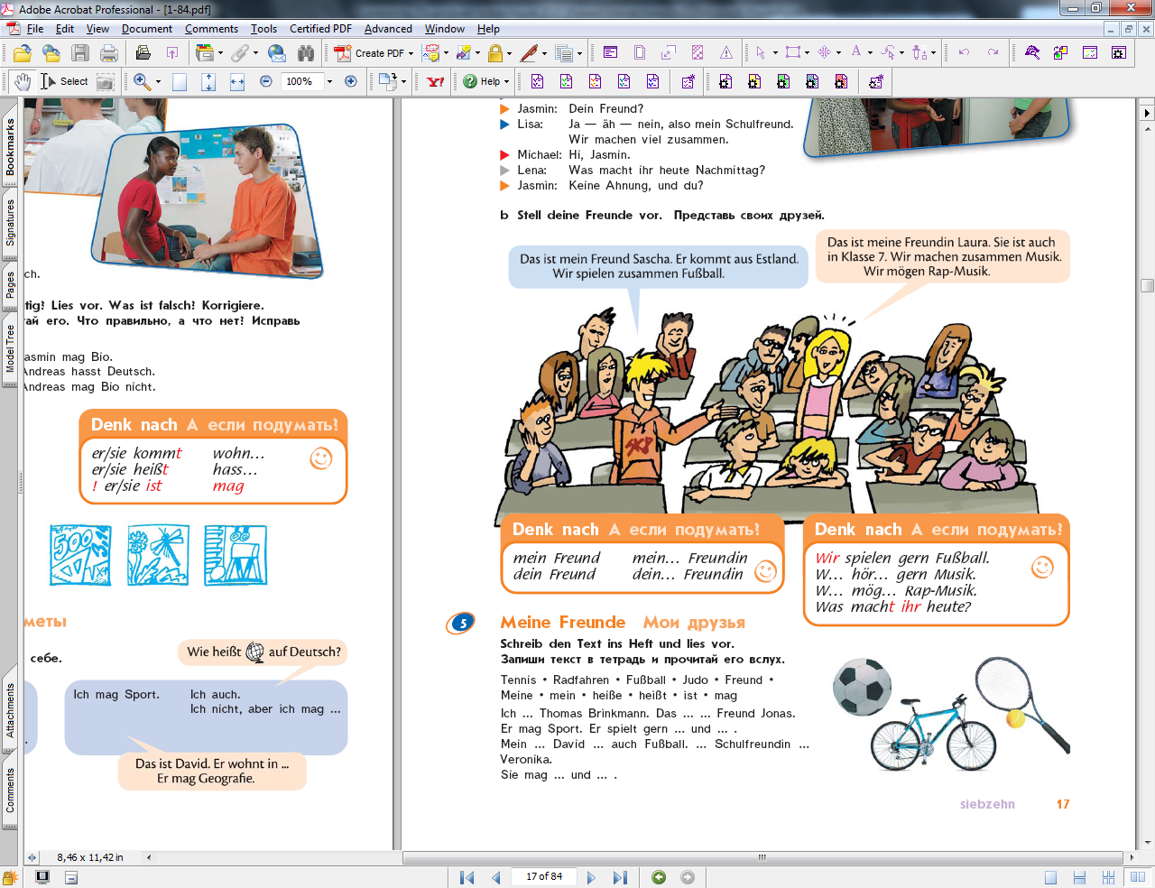
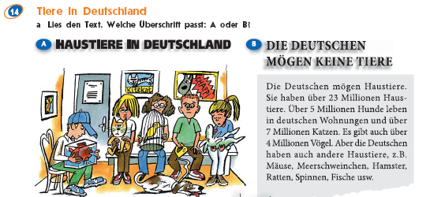
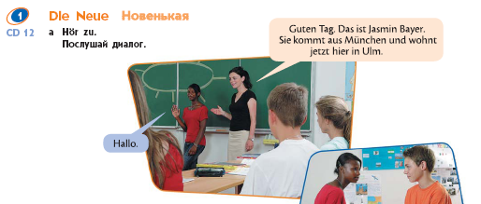
Структура УМК «Горизонты»
Страницы 2-7
Говорение
Чтение
Письмо
Аудирование

Slide 43
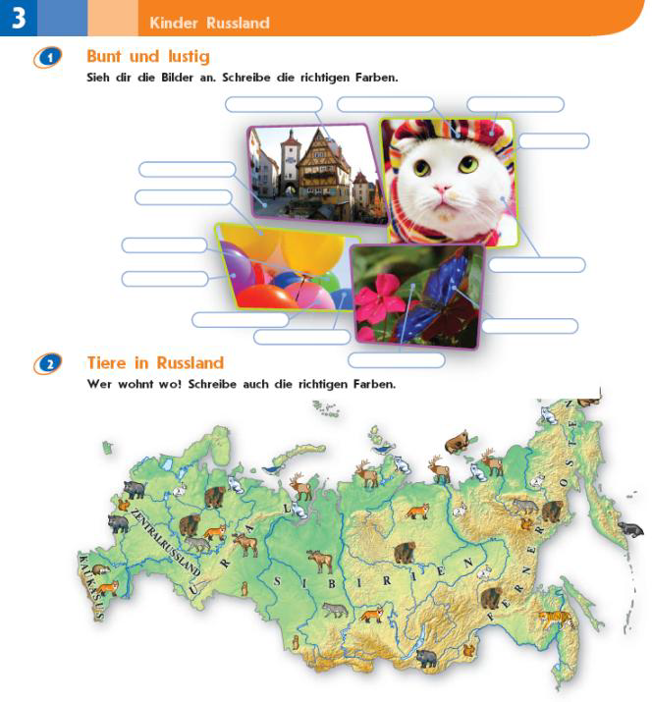
Структура УМК «Горизонты»
Страницы 8-9: страноведческий компонент

Slide 44
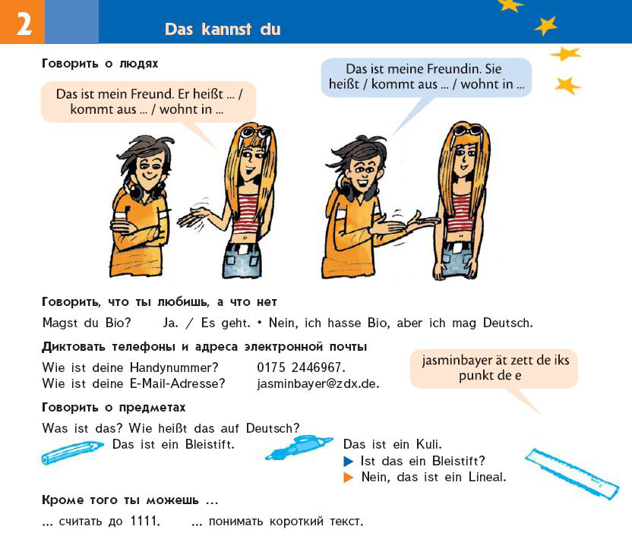
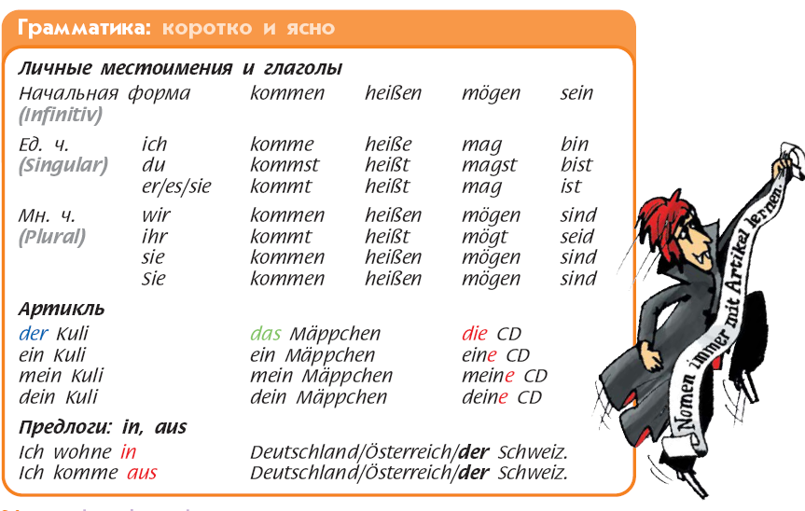
Структура УМК «Горизонты»
Страница 10: подведение итогов

Slide 45
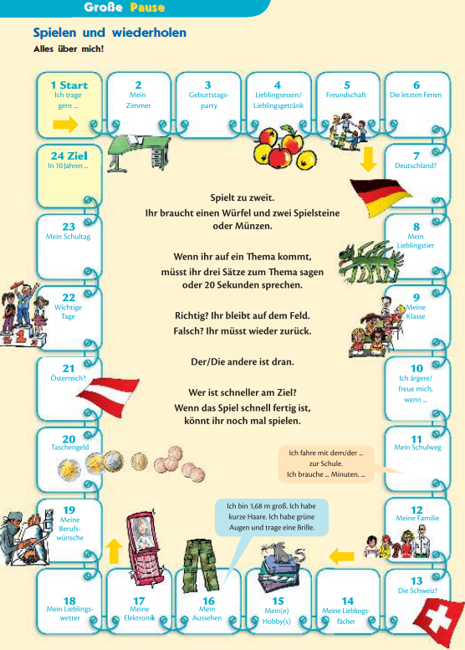
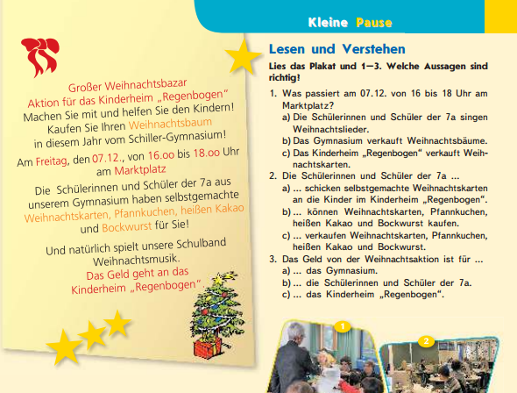
Структура УМК «Горизонты»
Разделы “Kleine Pause” и “Grosse Pause”

Slide 46
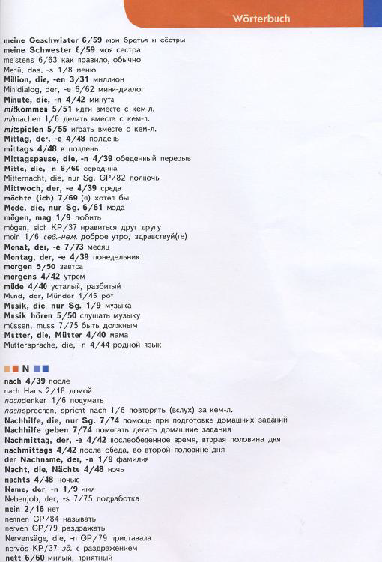
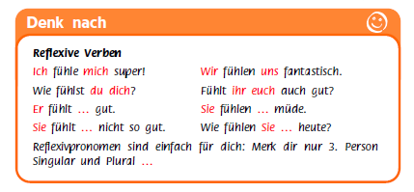
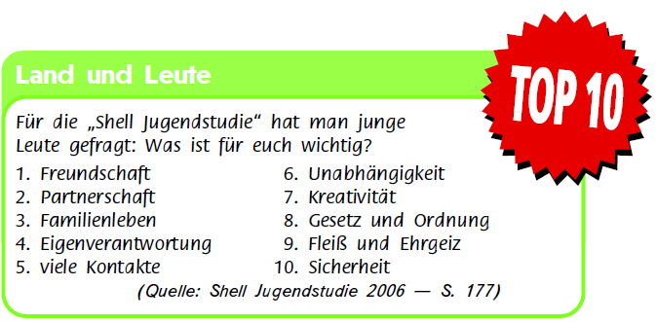
Структура УМК «Горизонты»
Словарь
Рубрика „Denk nach“
mitkommen 5/51
идти вместе с кем-л.
„Land und Leute“- страноведческий раздел

Slide 47
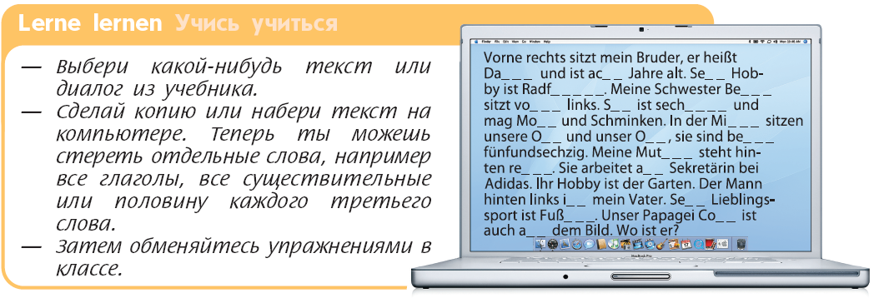
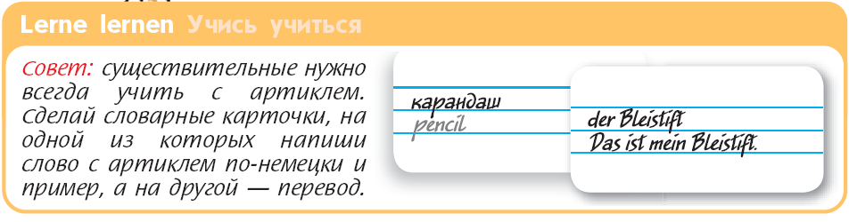
Структура УМК «Горизонты»
Рубрика „Lerne lernen“ – учись учиться

Slide 48
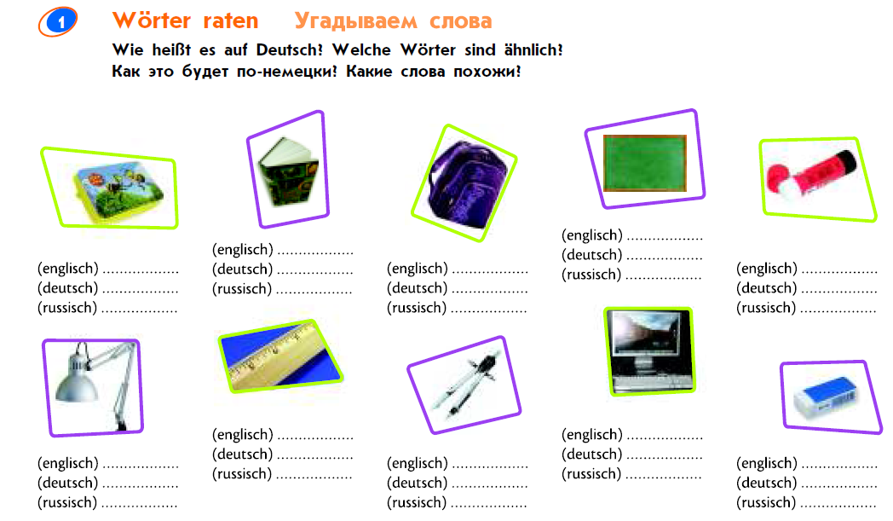
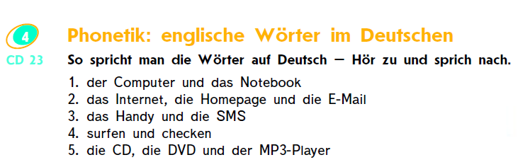
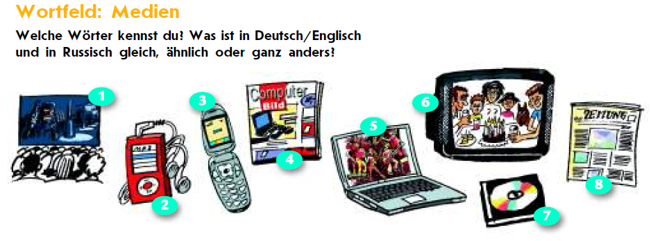
Структура УМК «Горизонты»
Компаративный подход
Изучение второго
иностранного языка
(немецкого) в сравнении
с первым иностранным
языком (английским)
УМК содержит задания
направленные на сравнение
немецкого и английского языков

Slide 49
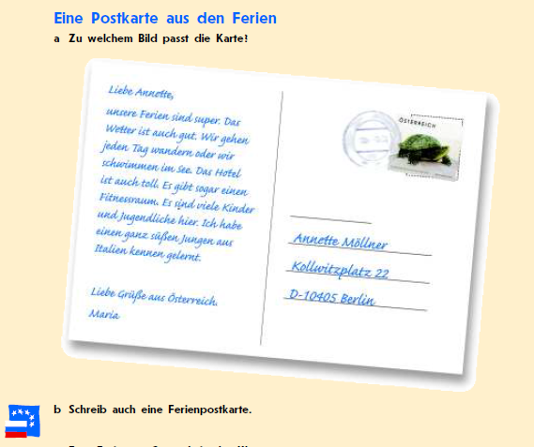

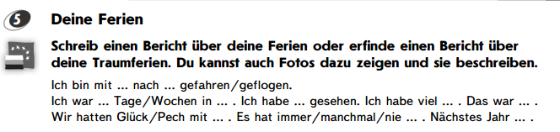
Концепция УМК «Горизонты»
Принцип личностной ориентированности
Задания в формате языкового портфолио
Задания в формате
«Портфолио»
отмечены
специальным значком

Slide 50
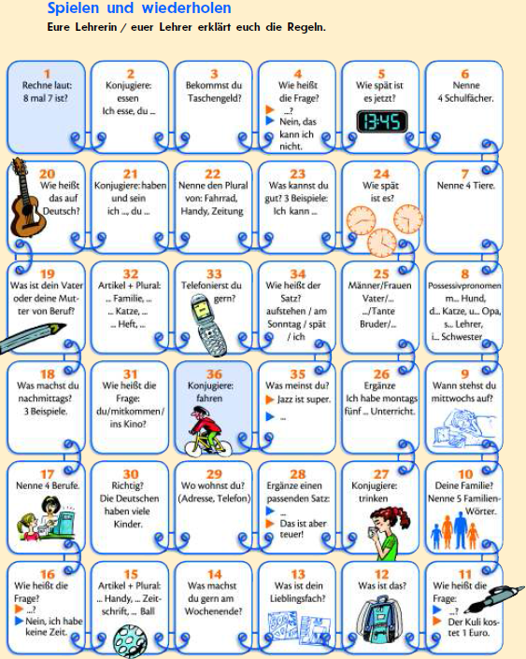
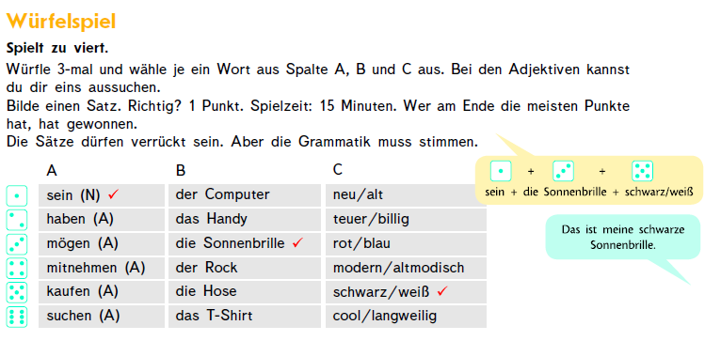
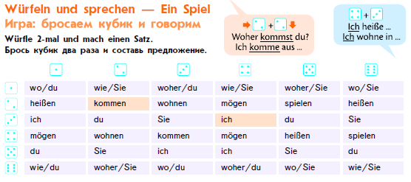
Концепция УМК «Горизонты»
Задания в игровой
форме

Slide 51
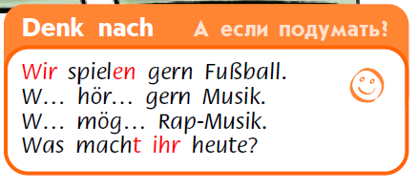
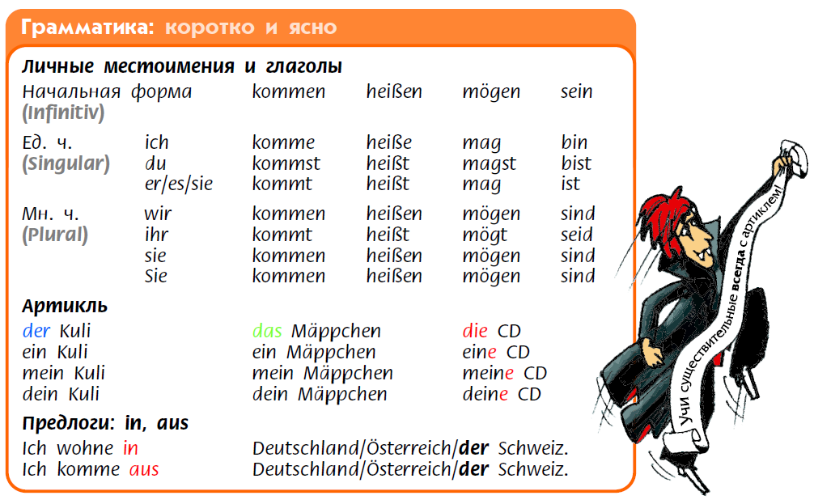
Концепция УМК «Горизонты»
Индуктивный подход к изучению грамматики
Правило SOS
Sammeln (сбор): грамматические структуры идентифицируются в тексте.
Ordnen (упорядочение): формальные различия и схожие признаки распознаются и сортируются.
Systematisieren (систематизация): на основе собранных примеров происходит формализация (выводится правило)

Slide 52


Концепция УМК «Горизонты»
Изучение языка как творческий процесс

Slide 53
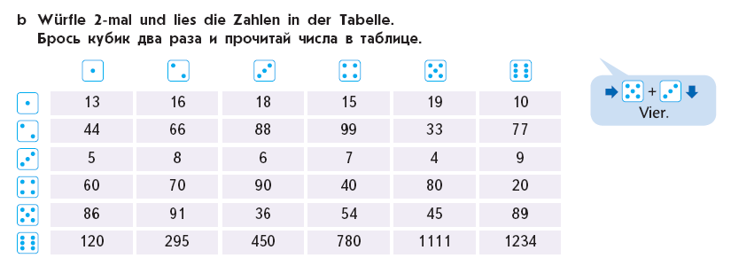
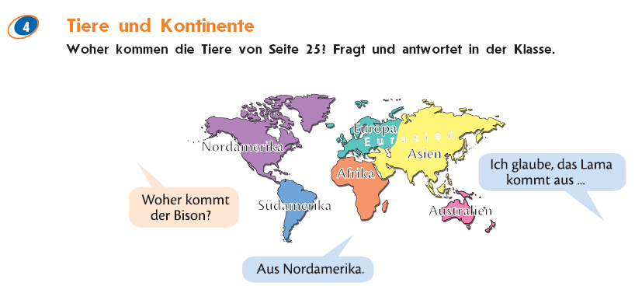
Концепция УМК «Горизонты»
Межпредметные связи

Slide 54

Структура рабочей тетради

Slide 55

В конце каждой главы находится раздел по самоконтролю и самооценке –
„Ein Schritt weiter – Was kann ich jetzt?“

Slide 56

В конце каждого урока находится словарь с активной лексикой

Slide 57

Грамматический справочник в конце рабочей тетради

Slide 58
Результаты обучения по УМК «Горизонты»
Личностные
Метапредметные
Предметные
Notes:
Вернёмся к группе требований, которые относятся к учителям, - требования к результатам освоения
основных образовательных программ. Результатов 3 группы: личностные, метапредметные, предметные.
Личностные результаты связаны с развитием и воспитанием личности учащихся. Это идеологическая и методологическая основа ФГОС, которая прописана в Концепции духовно-нравственного развития и воспитания личности гражданина России.

Slide 59



Личностные результаты
Воспитание российской гражданской идентичности

Slide 60



Формирование осознанного, уважительного и доброжелательного
отношения к другому человеку

Slide 61



Осознание значения семьи в жизни человека и общества

Slide 62


Метапредметные результаты
Умение самостоятельно определять цели своего обучения
Наличие раздела «Das lernst du»
в начале каждой главы

Slide 63


Умение соотносить свои действия с планируемыми
результатами, осуществлять контроль своей деятельности
в процессе достижения результата

Slide 64


Владение основами самоконтроля, самооценки
В конце каждой главы представлен раздел «Das kannst du»

Slide 65




Умение устанавливать причинно-следственные связи, строить логическое рассуждение, умозаключение

Slide 66



Умение применять модели
и схемы для решения учебных задач

Slide 67




Формирование и развитие
ИКТ-компетенции

Slide 68




Предметные результаты
Формирование дружелюбного и толерантного отношения к ценностям иных культур

Slide 69
Иноязычная коммуникативная компетенция
Языковая
компетенция
Социокультурная
компетенция
Учебно-познавательная
компетенция
Речевая
компетенция
Компенсаторная
компетенция

Slide 70



Языковая компетенция
Отработка грамматических
навыков и умений

Slide 71




Формирование лексических умений и навыков

Slide 72






Развитие фонетической
стороны речи

Slide 73



Речевая компетенция
Обучение
говорению

Slide 74



Работа с различными
типами текстов

Slide 75


Обучение аудированию

Slide 76



Развитие навыков
письменной речи

Slide 77



Учебно-познавательная
компетенция
Специальная рубрика «Lerne lernen»,
направленная на формирование УУД

Slide 78



Компенсаторная компетенция

Slide 79




Формирование социокультурной компетенции
УМК содержит
специальный
страноведческий
раздел
«Land und Leute»

Slide 80
Вебинар:
https://www.youtube.com/watch?v=qvJ99HeNSFU

Slide 81







Английский язык. второй иностранный. 5-11 классы
УМК «Мой выбор – английский!»
УМК «Мой выбор – английский! (“Options”)» создан специально для учащихся, начинающих изучать иностранный язык с 5 класса
Авторы: Е. Г. Маневич, А. А. Полякова, Д. Дули, В. Эванс
Notes:
С введением второго иностранного языка перед многими учителями, которые преподают английский язык в качестве второго иностранного, встал вопрос выбора УМК.
Учебно-методический комплект «Мой выбор – английский!» (Options) для 5-11 классов авторов Маневич Е.Г., Поляковой А.А, Дули Д., Эванс В. – новая серия по английскому языку как второму иностранному, совместная продукция российского издательства «Просвещение» и британского издательства “Express Publishing”. УМК создан специально для учащихся, начинающих изучать иностранный язык с 5 класса и рассчитан на 2 часа в неделю.
УМК «Мой выбор – английский!» отвечает требованиям Федерального государственного образовательного стандарта общего образования и примерной основной образовательной программе по иностранному языку.

Slide 82





УМК «Мой выбор – английский!»
  Учебное пособие
  Рабочая тетрадь
  Электронный учебник
  Книга для учителя
  Аудиокурс
  Рабочая программа
  Электронное приложение
  Комплект материалов для учителя
Notes:
УМК «Мой выбор – английский!» - это новый инновационный УМК по английскому как второму иностранному языку, созданный совместно с нашими партнерами из издательства «Express Publishing». Курс полностью соответствует требованиям ФГОС и рассчитан на два часа в неделю. С 1 сентября 2016 года мы также запускаем бесплатную апробацию учебника для 5 класса этой линии.

Slide 83
УМК «Мой выбор – английский!»
Особенности УМК:
  английский как второй иностранный язык (2 часа в неделю);
  совместный проект издательств «Просвещение» и “Express Publishing”;
  аутентичные материалы;
  соответствует ФГОС;
  модульная система построения;
  целенаправленная подготовка к ОГЭ и ЕГЭ

Slide 84


СТРУКТУРА УМК «МОЙ ВЫБОР – АНГЛИЙСКИЙ!»
вводный модуль Starter;
8 тематических модулей;
страноведческий модуль All about Russia;
грамматический раздел
Grammar reference section;
фонетическая таблица
Key to Phonetic Symbols;
поурочный список лексики
учебника Word List.

Slide 85


ВВОДНЫЙ МОДУЛЬ

Slide 86


ВВОДНЫЙ МОДУЛЬ

Slide 87
СТРУКТУРА КАЖДОГО МОДУЛЯ УЧЕБНОГО ПОСОБИЯ
Everyday English – функциональные диалоги, развивающие коммуникативную компетенцию.
Across Cultures – знакомство с различными культурными и страноведческими аспектами, которые тематически связаны с модулем.
Across the Curriculum (CLIL TIME) – рубрика, направленная на развитие межпредметных связей.

Slide 88
СТРУКТУРА КАЖДОГО МОДУЛЯ УЧЕБНОГО ПОСОБИЯ
Pronunciation – упражнения помогают учащимся узнавать, различать и воспроизводить звуки английского языка.
Fun Time – раздел включает задания на чтение, аудирование и говорение в игровом формате.
Self-Check даёт учащимся возможность проверить свои знания по изученному материалу, оценить их, выявить слабые и сильные стороны.
All About Russia! – рубрика, направленная на знакомство с культурой родной страны и её изучение.

Slide 89
ЛИЧНОСТНЫЕ РЕЗУЛЬТАТЫ
Учебные пособия линии «Мой выбор – английский!» в соответствии с требованиями ФГОС обеспечивают:

Slide 90




ЛИЧНОСТНЫЕ РЕЗУЛЬТАТЫ
Воспитание российской гражданской идентичности

Slide 91


ЛИЧНОСТНЫЕ РЕЗУЛЬТАТЫ
Знакомство с культурой других стран: уважительное отношение к другому человеку, его мнению, мировоззрению, культуре и гражданской позиции

Slide 92

ЛИЧНОСТНЫЕ РЕЗУЛЬТАТЫ
Формирование ответственного отношения к обучению

Slide 93


ЛИЧНОСТНЫЕ РЕЗУЛЬТАТЫ
Осознание значения семьи в жизни человека и общества

Slide 94


ЛИЧНОСТНЫЕ РЕЗУЛЬТАТЫ
Формирование целостного мировоззрения

Slide 95



ЛИЧНОСТНЫЕ РЕЗУЛЬТАТЫ
Формирование и развитие экологического мышления

Slide 96
МЕТАПРЕДМЕТНЫЕ РЕЗУЛЬТАТЫ
Учебные пособия линии «Мой выбор – английский!» в соответствии с требованиями ФГОС обеспечивают:

Slide 97


МЕТАПРЕДМЕТНЫЕ РЕЗУЛЬТАТЫ
Умение самостоятельно определять цели своего обучения
Наличие рубрики «Что в этом модуле?»

Slide 98



МЕТАПРЕДМЕТНЫЕ РЕЗУЛЬТАТЫ
Владение основами самоконтроля и самооценки

Slide 99

МЕТАПРЕДМЕТНЫЕ РЕЗУЛЬТАТЫ
Умение создавать, применять и преобразовывать знаки и символы, модели и схемы

Slide 100


МЕТАПРЕДМЕТНЫЕ РЕЗУЛЬТАТЫ
Развитие навыков смыслового чтения

Slide 101



МЕТАПРЕДМЕТНЫЕ РЕЗУЛЬТАТЫ
Умение устанавливать причинно-следственные связи, строить логическое рассуждение, умозаключение и выводы
Notes:
В комплекс лексических упражнений системно включены упражнения, развивающие языковую догадку, например, задания типа «Учимся вместе. Прочти мои мысли» и др.
Ознакомление с новым грамматическим материалом происходит индуктивным и дедуктивным способом, что в обоих случаях развивает логическое мышление, учит рассуждать, сравнивать, делать умозаключения и выводы. Грамматический материал объединён в рубрики «Комментарии» и «Упражнения».
Так же формируются умения по заполнению таблиц, пропусков в текстах и т. п. Выполнять подобные задания рекомендовано в личных тетрадях учащихся.

Slide 102
ПРЕДМЕТНЫЕ РЕЗУЛЬТАТЫ
Учебные пособия линии «Мой выбор – английский!» в соответствии с требованиями ФГОС обеспечивают:

Slide 103


ПРЕДМЕТНЫЕ РЕЗУЛЬТАТЫ
Формирование дружелюбного и толерантного отношения к ценностям иных культур
В каждом модуле учебника есть отдельный урок Across Cultures
Notes:
Совершенствование коммуникативной и общей речевой культуры, совершенствование приобретённых иноязычных коммуникативных умений; существенное расширение лексического запаса и лингвистического кругозора
Достижение допорогового уровня иноязычной коммуникативной компетенции, позволяющего школьникам общаться как с носителями изучаемого иностранного языка, так и с представителями других стран, использующими данный язык как средство межличностного и межкультурного общения, в устной и письменной формах.
Данные цели достигаются последовательным освоением всего материала учебника с задействованием всех видов речевой деятельности

Slide 104




ПРЕДМЕТНЫЕ РЕЗУЛЬТАТЫ
Формирование и совершенствование иноязычной коммуникативной компетенции

Slide 105




ПРЕДМЕТНЫЕ РЕЗУЛЬТАТЫ
Формирование и совершенствование иноязычной коммуникативной компетенции

Slide 106




ПРЕДМЕТНЫЕ РЕЗУЛЬТАТЫ
Формирование интереса к совершенствованию
изучаемого иностранного языка

Slide 107


УМК «МОЙ ВЫБОР – АНГЛИЙСКИЙ!»
Целенаправленная подготовка к ОГЭ

Slide 108
КОМПОНЕНТЫ УМК «МОЙ ВЫБОР – АНГЛИЙСКИЙ!»
Второй иностранный язык
  Учебное пособие
  Рабочая тетрадь
  Электронный учебник
  Книга для учителя
  Аудиокурс
  Рабочая программа
  Электронное приложение
  Комплект материалов для учителя
Notes:
УМК «Мой выбор – английский!» - это новый инновационный УМК по английскому как второму иностранному языку, созданный совместно с нашими партнерами из издательства «Express Publishing». Курс полностью соответствует требованиям ФГОС и рассчитан на два часа в неделю. С 1 сентября 2016 года мы также запускаем бесплатную апробацию учебника для 5 класса этой линии.

Slide 109

РАБОЧАЯ ТЕТРАДЬ И ГРАММАТИКА

Slide 110


РАБОЧАЯ ТЕТРАДЬ И ГРАММАТИКА

Slide 111


РАБОЧАЯ ТЕТРАДЬ И ГРАММАТИКА

Slide 112

РАБОЧАЯ ТЕТРАДЬ И ГРАММАТИКА

Slide 113


РАБОЧАЯ ТЕТРАДЬ И ГРАММАТИКА
PRESENTATION SKILLS

Slide 114


КНИГА ДЛЯ УЧИТЕЛЯ

Slide 115


Slide 116

ТЕСТЫ И ДОПОЛНИТЕЛЬНЫЕ ЗАДАНИЯ

Slide 117

ЭЛЕКТРОННАЯ ФОРМА УЧЕБНИКА (ЭФУ)

Slide 118

ЭЛЕКТРОННОЕ ПРИЛОЖЕНИЕ

Slide 119


Slide 120


Slide 121


Slide 122


Slide 123


Slide 124


Slide 125


Slide 126


Slide 127


Slide 128


Slide 129


Slide 130


Slide 131

ЭЛЕКТРОННОЕ ПРИЛОЖЕНИЕ

Slide 132


READER
READER E-BOOK

Slide 133



ЭЛЕКТРОННОЕ ПРИЛОЖЕНИЕ

Slide 134

ЭЛЕКТРОННОЕ ПРИЛОЖЕНИЕ

Slide 135


VOCABULARY GAMES

Slide 136


GRAMMAR GAMES

Slide 137









УМК «СИНЯЯ ПТИЦА»
УМК «СИНЯЯ ПТИЦА». 5-11 КЛАССЫ
Э. М. Береговская и др.
Учебные пособия, выполняющие функцию учебника
Включены в Федеральный перечень

Slide 138





УМК «Синяя птица». 5–11 классы
Особенности УМК:
Соответствие ФГОС;
Первый совместный проект России и Франции в области учебного книгоиздания;
Коммуникативно-деятельностный метод обучения французскому языку;
Фиксированная (разворотная) форма подачи учебного материала;
Работа с самыми разнообразными и современными учебными материалами: нелинейные тексты (графики, таблицы), тексты в форме интернет-форумов, использование других интернет-ресурсов и т. д.;

Slide 139
УМК «Синяя птица». 5–11 классы
Особенности УМК:
Разнообразие шлейфа: алфавит, рабочая тетрадь (5 кл.), сборники упражнений (6–9 кл.), аудиоприложения, книги для учителя, книга для чтения (5 кл.), ЭФУ;
Выводит на уровень А2+ в 9 классе; B1+ в 11 классе.

Slide 140





Состав УМК:
КОМПОНЕНТЫ УМК «СИНЯЯ ПТИЦА». 5-9 КЛАССЫ
Учебник
ЭФУ
Рабочие программы
Рабочая тетрадь (5 класс)
Книга для чтения (5 классы)
Сборник упражнений (6, 7-8, 9 классы)
Книга для учителя
Аудиоприложение
Алфавит

Slide 141


ФРАНЦУЗСКИЙ ЯЗЫК. АЛФАВИТ
лучшее запоминание букв алфавита с помощью рисунков и слайдов
развитие лингвистической догадки
дополнительная мотивация в изучении французского языка
расширение социокультурного, интеллектуального кругозора учащегося

Slide 142
Состав УМК:
КОМПОНЕНТЫ УМК «СИНЯЯ ПТИЦА». 10-11 КЛАССЫ
Учебное пособие
ЭФУ
Рабочие программы
Сборники упражнений (сентябрь 2018 г.) ^{NEW!}
Книга для учителя
Аудиокурс

Slide 143
ФРАНЦУЗСКИЙ ЯЗЫК. РАБОЧАЯ ПРОГРАММА
Сентябрь 2018 г.
В сборник вошли следующие рабочие программы:
«Французский язык. Второй иностранный язык. Рабочие программы. Предметная линия учебников «Синяя птица». 5–9 классы» (авт. Н. А. Селиванова)
«Французский язык. Второй иностранный язык. Рабочие программы. Предметная линия учебных пособий «Синяя птица». 10–11 классы. Базовый уровень (авт. Е. Я. Григорьева)
NEW!
Интернет-магазин издательства «Просвещение»: https://shop.prosv.ru/

Slide 144
ФРАНЦУЗСКИЙ ЯЗЫК. РАБОЧАЯ ПРОГРАММА
Сентябрь 2018 г.
Соответствует требованиям ФГОС ООО и СОО
Содержит описание целей обучения, личностных, метапредметных и предметных результатов, характеристики учебного курса, а также тематическое планирование
NEW!
Интернет-магазин издательства «Просвещение»: https://shop.prosv.ru/

Slide 145


УМК «ВСТРЕЧИ». 7-9 КЛАССЫ
Вебинар - https://www.youtube.com/watch?v=HaAd6fB689E
Учебные пособия, выполняющие функцию учебника

Slide 146
УМК «ВСТРЕЧИ». 7–9 КЛАССЫ
Особенности УМК:
Совместный проект издательств «Просвещение» и “CLE International”;
Соответствие ФГОС ООО;
Воспитание поликультурной и многоязычной личности посредством формирования коммуникативной компетенции;
Преемственность комплектов, их единая лингвистическая и дидактическая направленность;
Обучение на основе аутентичных текстов различных жанров и стилей и разнообразных творческих заданий;

Slide 147
УМК «ВСТРЕЧИ». 7–9 КЛАССЫ
Особенности УМК:
Новаторский подход при подаче грамматических явлений французского языка;
Наличие справочного материала;
Аудиозаписи к учебнику и сборнику упражнений;
Широкое использование в учебном процессе интернет-ресурсов и других мультимедийных средств;
Раздел, посвящённый работе с современной французской песней;
Выход на уровень А2+ / В1 согласно общеевропейской классификации уровней владения французским языком.

Slide 148






КОМПОНЕНТЫ УМК «ВСТРЕЧИ»
Состав УМК:
Учебное пособие
Рабочие программы
Сборник упражнений
Аудиокурсы к учебным пособиям и сборникам упражнений
Книга для учителя

Slide 149

ПОРТАЛ УМК ПО ФРАНЦУЗСКОМУ ЯЗЫКУ
www.prosv.ru/umk/francais

Slide 150

БЕСПЛАТНЫЕ МАТЕРИАЛЫ
www.prosv.ru/umk/francais

Slide 151





УМК «ЗАВТРА». 5–11 классы
Включены в Федеральный перечень
Учебное пособие, выполняющее функцию учебника
Notes:
Линия УМК «Завтра» создан для изучения испанского как второго иностранного языка. В 2017 году серия была завершена старшей школой и учебниками для 10-11 классов. Учебник для 10-11 классов был выпущен как учебное пособие и получил положительные заключения РАО, РАН и РКС.
151

Slide 152



УМК «ЗАВТРА». 5–11 классы
Особенности УМК:
Совместный проект издательств
«Просвещение» и “Анайа” (Испания);
Соответствие ФГОС ООО и СОО;
Современный коммуникативно-деятельностный подход к изучению испанского языка;
Обширный страноведческий материал по испаноязычным странам и по России;
Notes:
УМК «Испанский язык» создан для школ с углубленным изучением испанского языка, гимназий, лицеев. Входит в ФП.

Slide 153
УМК «ЗАВТРА». 5–11 классы
Особенности УМК:
Чёткая структура каждого блока;
Современное внешнее и внутреннее оформление;
Вовлечение учащихся в творческую, в том числе проектную, деятельность;
Использование аутентичных материалов;
Использование современных технологий обучения – Интернета и т. д.;
Выводит на уровень В2.
Notes:
УМК «Испанский язык» создан для школ с углубленным изучением испанского языка, гимназий, лицеев. Входит в ФП.

Slide 154


КОМПОНЕНТЫ УМК «ЗАВТРА». 5–9 классы
Состав УМК:
Учебник
Рабочие программы
ЭФУ
Аудиокурс
Сборник упражнений
Книга для учителя
Notes:
УМК «Испанский язык» создан для школ с углубленным изучением испанского языка, гимназий, лицеев. Входит в ФП.

Slide 155


КОМПОНЕНТЫ УМК «ЗАВТРА». 10–11 классы
Состав УМК:
Учебное пособие
Рабочие программы
ЭФУ
Аудиокурс
Сборник упражнений
Книга для учителя
NEW!
Notes:
УМК «Испанский язык» создан для школ с углубленным изучением испанского языка, гимназий, лицеев. Входит в ФП.

Slide 156
СБОРНИК УПРАЖНЕНИЙ. 10-11 КЛАССЫ
Сентябрь 2018 г.
Особенности:
тематически связан с материалами блоков учебника
предназначен для отработки лексического и грамматического материала
включены тестовые задания в формате ЕГЭ
NEW!
Интернет-магазин издательства «Просвещение»: https://shop.prosv.ru/
Notes:
УМК «Испанский язык» создан для школ с углубленным изучением испанского языка, гимназий, лицеев. Входит в ФП.

Slide 157
ИСПАНСКИЙ ЯЗЫК. РАБОЧАЯ ПРОГРАММА
Сентябрь 2018 г.
В сборник вошли следующие рабочие программы:
«Испанский язык. Второй иностранный язык. Рабочие программы. Предметная линия учебников «Завтра». 5–9 классы» (авт. С. В. Костылева)
«Испанский язык. Второй иностранный язык. Рабочие программы. Предметная линия учебных пособий «Завтра». 10–11 классы: (авт. С. В. Костылева)
NEW!
Интернет-магазин издательства «Просвещение»: https://shop.prosv.ru/
Notes:
УМК «Испанский язык» создан для школ с углубленным изучением испанского языка, гимназий, лицеев. Входит в ФП.

Slide 158
ИСПАНСКИЙ ЯЗЫК. РАБОЧАЯ ПРОГРАММА
Сентябрь 2018 г.
Соответствуют требованиям ФГОС ООО и СОО
Содержат описание целей обучения, личностных, метапредметных и предметных результатов, характеристики учебного курса, а также тематическое планирование
NEW!
Интернет-магазин издательства «Просвещение»: https://shop.prosv.ru/

Slide 159

БЕСПЛАТНЫЕ МАТЕРИАЛЫ ПО ИСПАНСКОМУ ЯЗЫКУ
http://www.prosv.ru/umk/espanol-manana.html
Notes:
УМК «Испанский язык» создан для школ с углубленным изучением испанского языка, гимназий, лицеев. Входит в ФП.

Slide 160







УМК «ВРЕМЯ УЧИТЬ КИТАЙСКИЙ!». 5-9 КЛАССЫ
А. А. Сизова и др.
Учебные пособия, выполняющие функцию учебника
«人民教育出版社»
Notes:
Перед Вами обложки учебников для 5 , 6, 7, 8,и 9 классов

Slide 161


УМК «ВРЕМЯ УЧИТЬ КИТАЙСКИЙ!». 5-9 КЛАССЫ
Особенности УМК:
Совместный проект издательств «Просвещение» и “People’s Education Press”;
Соответствие требованиям ФГОС ООО;
Линия подготовлена с учетом традиций и актуальных стратегических задач российского образования;
Учтены психологические и когнитивные характеристики нового «цифрового» поколения для сохранения учебной мотивации;

Slide 162



ОСОБЕННОСТИ УМК «ВРЕМЯ УЧИТЬ КИТАЙСКИЙ!»
Разнообразие и сбалансированность увлекательных заданий, в том числе направленных на проектно-исследовательскую и творческую деятельность;
Страноведческие модули о Китае и России, реализация обучения в широком межкультурном и международном контексте;
Линия УМК последовательно готовит к сдаче Основного государственного экзамена (ОГЭ);
По окончании 9 класса учащиеся должны овладеть китайским языком на уровне, достаточном для успешной сдачи квалификационного экзамена по китайскому языку, а также международного экзамена YCT (Youth Chinese Test).

Slide 163



УМК «ВРЕМЯ УЧИТЬ КИТАЙСКИЙ!»
Состав УМК:
  Учебное пособие
  Рабочая тетрадь
  Прописи
  ЭФУ
  Книга для учителя
  Аудиокурс
  Рабочие программы

Slide 164


РАБОЧАЯ ТЕТРАДЬ

Slide 165

РАБОЧАЯ ТЕТРАДЬ

Slide 166
ПРОПИСИ

Slide 167

ПРОПИСИ

Slide 168





УМК «ВРЕМЯ УЧИТЬ КИТАЙСКИЙ!». 5-9 КЛАССЫ
Уже в продаже!
Интернет-магазин издательства «Просвещение»: https://shop.prosv.ru/

Slide 169


УМК «ВРЕМЯ УЧИТЬ КИТАЙСКИЙ!»
Выпуск рабочих тетрадей и прописей для 8-9 классов – сентябрь 2018 г.
NEW!
Интернет-магазин издательства «Просвещение»: https://shop.prosv.ru/

Slide 170

ПОРТАЛ УМК ПО КИТАЙСКОМУ ЯЗЫКУ
inyaz.prosv.ru

Slide 171

www.prosv.ru

Slide 172

http://www.prosv.ru/subject/deutsch

Slide 173

http://www.prosv.ru/subject/deutsch

Slide 174

Вебинары издательства « Просвещение»
http://www.prosv.ru/webinars/subject/deutsch.html

Slide 175


YOUTUBE: Просвещение Иностранные языки
https://www.youtube.com/channel/UCyIChKgUShl5Yg-OAm7pw6Q

Slide 176

Портал для учителей иностранных языков http://inyaz.prosv.ru

Slide 177

Портал для учителей иностранных языков http://inyaz.prosv.ru

Slide 178

Портал для учителей иностранных языков http://inyaz.prosv.ru

Slide 179




МЕТОДИЧЕСКИЙ ЖУРНАЛ
«ПРОСВЕЩЕНИЕ. ИНОСТРАННЫЕ ЯЗЫКИ»
iyazyki.prosv.ru

Slide 180


МЕТОДИЧЕСКИЙ ЖУРНАЛ
«ПРОСВЕЩЕНИЕ. ИНОСТРАННЫЕ ЯЗЫКИ»
iyazyki.prosv.ru

Slide 181


Методический журнал «Просвещение. Иностранные языки»

Slide 182



Работа в социальных сетях
http://vk.com/iyazyki
http://www.facebook.com/iyazyki/
Notes:
Мы стремимся поддерживать с Вами связь в том числе и через социальные сети. У нас есть официальные одноименные группы «Просвещение. Иностранные языки» «В контакте» и в фэйсбуке, где мы проводим конкурсы, размещаем актуальные новости и отвечаем на Ваши вопросы. Присоединяйтесь к нам и будьте в курсе событий.

Slide 183






https://www.instagram.com/iyazyki/
https://twitter.com/iyazyki
Notes:
Также подписывайтесь на наши аккаунты в Инстаграме и Твиттере.

Slide 184
АО «Издательство «Просвещение»
Центр лингвистического образования
languages@prosv.ru
8 (495) 789-30-40
доб.: 48-14, 45-89, 41-48, 41-14
www.prosv.ru
www.inyaz.prosv.ru
www.iyazyki.ru
Notes:
По всем вопросам обращайтесь к методистам Центра лингвистического образования издательства «Просвещение». Вы можете связаться с нами по электронной почте (назвать) или позвонить по номерам, указанным на экране. Всегда рады ответить на ваши вопросы и выслушать пожелания. Мы работаем для Вас!

Slide 185
НАШИ КОНТАКТЫ
Редакция немецкого языка
Сатина Екатерина Сергеевна
Методист немецкого языка
8 (495) 789-30-40 (доб. 41 14) ESatina@prosv.ru

